Slide 1
Psychiatryczna opieka zdrowotna dla dorosłych oraz dzieci i młodzieży Województwo Dolnośląskie
dr n. med. Zbigniew J. Król
Podsekretarz Stanu Ministerstwo Zdrowia
Wrocław 25 kwietnia 2019

Slide 2
Pilotaż Centrów Zdrowia Psychicznego
Cel: Celem programu pilotażowego jest przetestowanie środowiskowego modelu psychiatrycznej opieki zdrowotnej opartego na centrach zdrowia psychicznego, o których mowa w art. 5a ustawy z dnia 1994 r. o ochronie zdrowia psychicznego w aspekcie organizacyjnym, finansowym, jakościowym oraz równości i dostępności do świadczeń zdrowotnych.
Rozporządzenie: Rozporządzenie Ministra Zdrowia z dnia 27 kwietnia 2018 r. w sprawie programu pilotażowego w centrach zdrowia psychicznego (Dz. U. poz. 852) oraz Rozporządzenie Ministra Zdrowia z dnia 11 września 2018 r. zmieniające rozporządzenie w sprawie programu pilotażowego w centrach zdrowia psychicznego (Dz. U. poz. 1786)
Rozpoczęcie: Rozpoczęcie udzielania świadczeń opieki zdrowotnej w ramach programu pilotażowego jest możliwe od 1 lipca 2018 r.
Czas trwania: 36 miesięcy
Populacja objęta opieką: około 3 miliony osób

Slide 3
Realizatorzy: 27 podmiotów, które złożyły dobrowolną chęć przeprowadzenia pilotażu oraz zostały adekwatnie ocenione w oparciu uszczegółowione kryteria oceny wraz z przypisaną wagą punktową w odniesieniu do poszczególnych kryteriów.
Zadaniem realizatora programu pilotażowego tj.: podmiotu leczniczego odpowiedzialnego za funkcjonowanie centrum zdrowia psychicznego jest zapewnienie kompleksowej opieki psychiatrycznej (doraźnej, ambulatoryjnej, środowiskowej, dziennej i całodobowej) dla dorosłej ludności zamieszkałej na obszarze jego działania (od 50 do około 200 tys. mieszkańców).
Realizatorem programu pilotażowego na terenie województwa dolnośląskiego jest Wojewódzki Szpital dla Nerwowo i Psychicznie Chorych w Bolesławcu, który obejmuje swoją opieką populację 74 199 osób dorosłych.

Slide 4
Województwo dolnośląskie: populacja osób dorosłych
Kobiety | 1 268 022
Mężczyźni | 1 143 916
Ogółem | 2 411 938
Opracowanie własne na podstawie danych GUS 2017

Slide 5
Województwo dolnośląskie liczba łóżek/miejsc – wybrane świadczenia
NAZWA ZAKRESU | ZAKONTRAKTOWANA LICZBA ŁOŻEK/ MIEJSC 2018
ŚWIADCZENIA PSYCHIATRYCZNE DLA DOROSŁYCH | 821
ŚWIADCZENIA OPIEKUŃCZO-LECZNICZE PSYCHIATRYCZNE DLA DOROSŁYCH | 730
ŚWIADCZENIA DZIENNE PSYCHIATRYCZNE DLA DOROSŁYCH | 334
LECZENIE ZABURZEŃ NERWICOWYCH DLA DOROSŁYCH | 161
ŚWIADCZENIA DZIENNE PSYCHIATRYCZNE REHABILITACYJNE DLA DOROSŁYCH | 64
Opracowanie własne na podstawie danych OW NFZ

Slide 6
wartość świadczeń woj. dolnośląskie dorośli
Zakres świadczeń | 2017 | 2018
ŚWIADCZENIA PSYCHIATRYCZNE DLA DOROSŁYCH | 48 111 75,90 zł | 47 590 565,40 zł
ŚWIADCZENIA PSYCHIATRYCZNE AMBULATORYJNE DLA DOROSŁYCH | 20 358 515,05 zł | 21 282 465,84 zł
ŚWIADCZENIA DZIENNE PSYCHIATRYCZNE DLA DOROSŁYCH | 8 871 029,49 zł | 9 094 433,39 zł
LECZENIE ŚRODOWISKOWE (DOMOWE) | 2 002 737,30 zł | 2 443 440,60 zł
Razem | 79 344 157,74 zł | 80 410 905,23 zł
Opracowanie własne na podstawie danych NFZ

Slide 7
Wartość kontraktów z zakresu opieka psychiatryczna i leczenie uzależnień
 | 2015 | 2016 | 2017 | 2018 | 2019 | WZROST 2019/2015
PLAN FINANSOWY DOWNFZ - opieka psychiatryczna i leczenie uzależnień wraz z pilotażem na CZP | 187 744 000 | 196 618 000 | 217 438 000 | 239 577 000 | 260 545 000 | 39%
ŚRODKI PODLEGAJĄCE KONTRAKTACJI - opieka psychiatryczna i leczenie uzależnień wraz z pilotażem na CZP | 186 062 190 | 190 559 359 | 203 930 248 | 218 890 047 | 239 397 740 | 29%

Slide 9
Zdrowie psychiczne dzieci i młodzieży
Problemy zdrowia psychicznego dzieci narastają i są wynikiem wielu czynników takich jak:
uwarunkowania biologiczne,
globalizacja,
warunki społeczne i ekonomiczne,
poziom relacji rodziców i dzieci,
trudności okresu dorastania,
stres.
Z perspektywy ostatnich kilku lat obserwuje się znaczne nasilenie zjawiska zachowań autoagresywnych u dzieci i młodzieży.

Slide 10
Projektowany nowy system ochrony zdrowia psychicznego dzieci i młodzieży

Slide 11
Nowy model ochrony zdrowia psychicznego dzieci i młodzieży:
III poziom referencyjności – Ośrodek wysokospecjalistycznej całodobowej opieki psychiatrycznej:
psychiatra dzieci i młodzieży/psychiatryczna izba przyjęć/oddział całodobowy
(planowe przyjęcia oraz przyjęcia w sytuacji zagrożenia życia)
II poziom referencyjności – Środowiskowe centrum zdrowia psychicznego dla dzieci i młodzieży:
psychiatra dzieci i młodzieży/psycholog kliniczny/oddziały dzienne
I poziom referencyjności – Ośrodek środowiskowej opieki psychologicznej dla dzieci i młodzieży:
psycholog/ psychoterapeuta/ terapeuta środowiskowy

Slide 12
Nowy model opieki psychiatrycznej dla dzieci i młodzieży
odciążenie oddziałów stacjonarnych przez rozwój pomocy na innych poziomach referencyjnych;
wyrównanie różnic pomiędzy poszczególnymi regionami kraju;
nowa specjalizacja (psychoterapeuta dzieci i młodzieży) i kwalifikacje (terapeuta środowiskowy dzieci i młodzieży).

Slide 13
Projekt PO WER 5.4
Ministerstwo Zdrowia ogłosiło konkurs na realizację projektów przewidujących szkolenia pracowników systemu ochrony zdrowia, oświaty i pomocy społecznej z zakresu zdrowia psychicznego dzieci i młodzieży (planowane wsparcie dla ok. 1000 osób).
Kwalifikacje w zakresie:
psychologii klinicznej dzieci i młodzieży;
psychoterapii dzieci i młodzieży;
terapii środowiskowej dzieci i młodzieży;
inne kursy lub szkolenia z zakresu
psychiatrii dzieci i młodzieży dla lekarzy
wybranych specjalizacji
Alokacja na konkurs - 30 000 000 zł
Nabór wniosków: od 01.05.2019 do 28.06.2019
Więcej informacji: www.power.gov.pl

Slide 14
Fundusze Europejskie – Nowa Perspektywa
Ministerstwo Zdrowia rozpoczęło prace związane z nową perspektywą finansową w odniesieniu do środków europejskich.
Duża część alokacji dotyczyć będzie deinstytucjonalizacji opieki i stanowić będzie istotne wsparcie dla priorytetowego dla Ministerstwa Zdrowia Programu pilotażowego w centrach zdrowia psychicznego oraz wdrażanego nowego modelu opieki psychiatrycznej dla dzieci i młodzieży

Slide 15
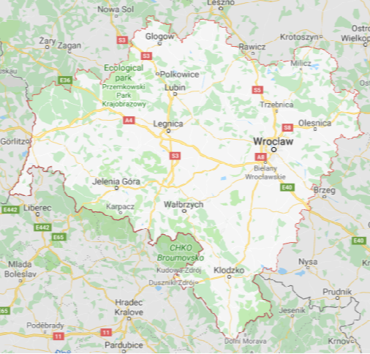
493 594 osób w wieku 17 lat i poniżej (dane Urzędu Statystycznego we Wrocławiu 31.XII.2018 )
Województwo dolnośląskie:
Opracowanie własne na podstawie danych NFZ, przy użyciu strony Google My Maps.

Slide 16
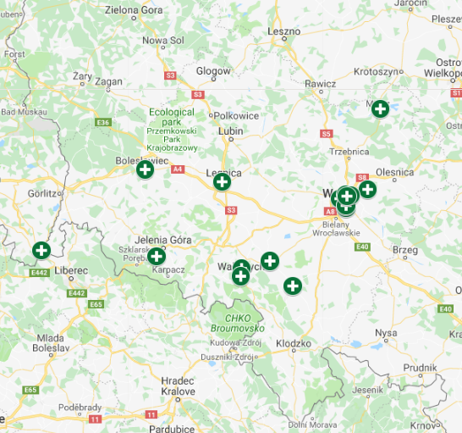
Województwo dolnośląskie:
 | Świadczenia psychiatryczne dla dzieci i młodzieży | Liczba podmiotów
 | Świadczenia ambulatoryjne | 17
Opracowanie własne na podstawie danych NFZ oraz SIO, przy użyciu strony Google My Maps.

Slide 17
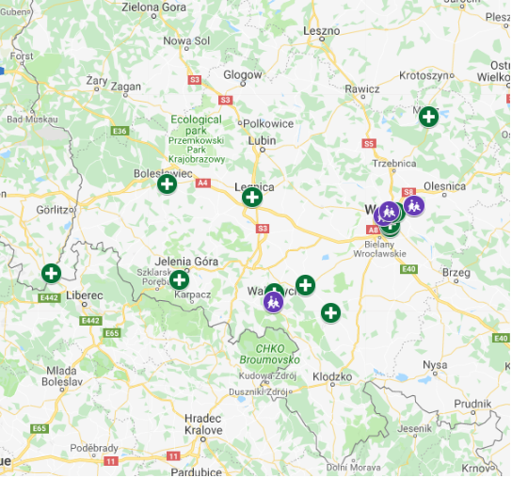
Województwo dolnośląskie:
 | Świadczenia psychiatryczne dla dzieci i młodzieży | Liczba podmiotów
 | Świadczenia ambulatoryjne | 17
 | Świadczenia środowiskowe | 4
Opracowanie własne na podstawie danych NFZ, przy użyciu strony Google My Maps.

Slide 18
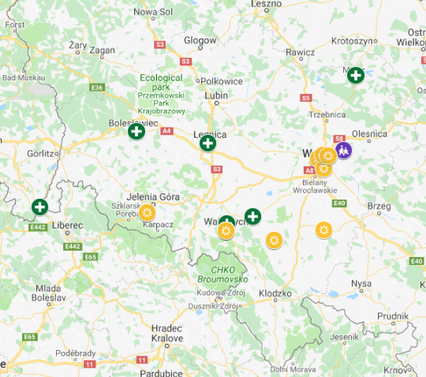
Województwo dolnośląskie:
 | Świadczenia psychiatryczne dla dzieci i młodzieży | Liczba podmiotów
 | Świadczenia ambulatoryjne | 17
 | Świadczenia środowiskowe | 4
 | Świadczenia dzienne | 8
Opracowanie własne na podstawie danych NFZ, przy użyciu strony Google My Maps.

Slide 19
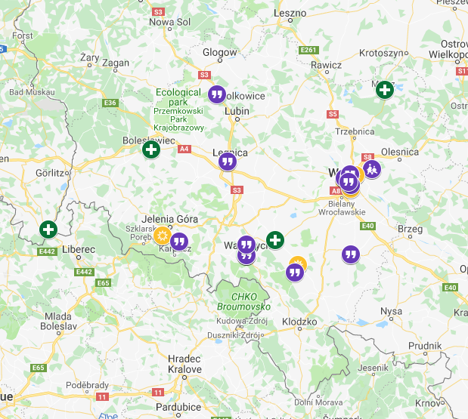
Województwo dolnośląskie:
 | Świadczenia psychiatryczne dla dzieci i młodzieży | Liczba podmiotów
 | Świadczenia ambulatoryjne | 17
 | Świadczenia środowiskowe | 4
 | Świadczenia dzienne | 8
 | Świadczenia psychologiczne | 11
Opracowanie własne na podstawie danych NFZ, przy użyciu strony Google My Maps.

Slide 20
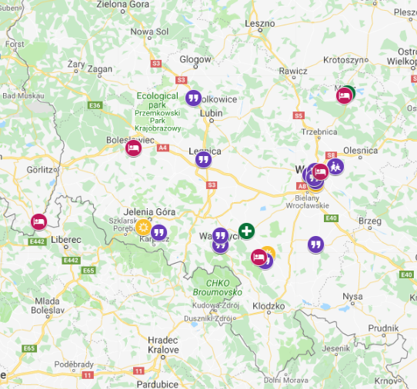
Województwo dolnośląskie:
 | Świadczenia psychiatryczne dla dzieci i młodzieży | Liczba podmiotów
 | Świadczenia ambulatoryjne | 17
 | Świadczenia środowiskowe | 4
 | Świadczenia dzienne | 8
 | Świadczenia psychologiczne | 11
 | Oddziały dla dzieci i młodzieży | 5
Opracowanie własne na podstawie danych NFZ, przy użyciu strony Google My Maps.

Slide 21
Koszty świadczeń woj. dolnośląskie dzieci i młodzież
Zakres świadczeń | 2017 | 2018
ŚWIADCZENIA PSYCHIATRYCZNE AMBULATORYJNE DLA DZIECI I MŁODZIEŻY | 3 218 769,60 zł | 3 354 560,40 zł
ŚWIADCZENIA PSYCHIATRYCZNE DLA DZIECI I MŁODZIEŻY | 7 995 996,00 zł | 10 761 624,00 zł
ŚWIADCZENIA DZIENNE PSYCHIATRYCZNE REHABILITACYJNE DLA DZIECI I MŁODZIEŻY | 6 617 934,00 zł | 6 875 883,00 zł
Razem | 17 832 699,60 zł | 20 992 067,40 zł
Opracowanie własne na podstawie danych NFZ

Slide 22
Dziękuję za uwagę

